Slide 1
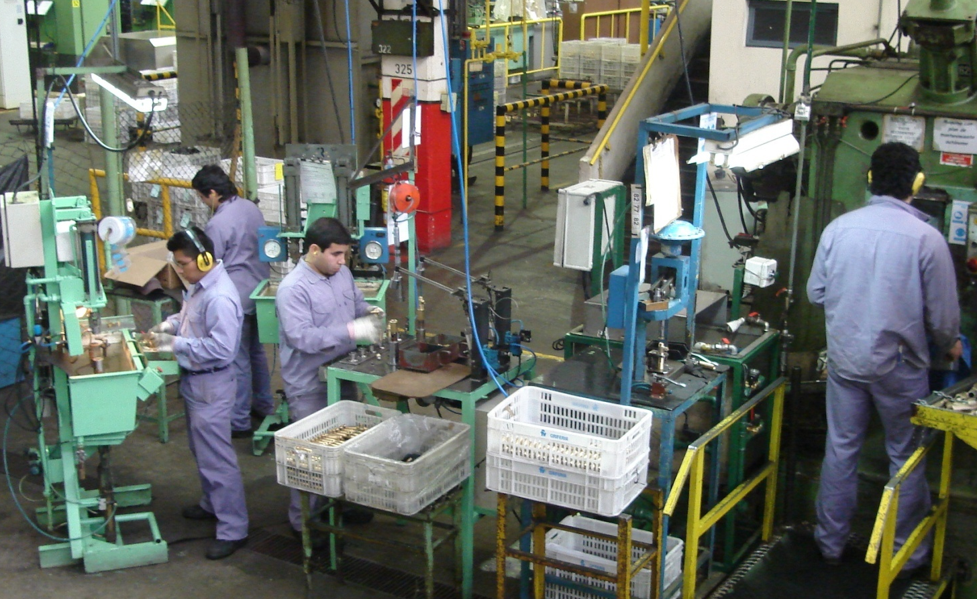
Lean Management:
La gestión competitiva por excelencia
Lluís Cuatrecasas
Catedrático de la UPC
Presidente del Instituto Lean Management de España
La función directiva y el Lean Management
UPC - ETSEIB
28 de abril de 2011

Slide 2
La competitividad en el mundo globalizado actual
La competitividad exige, en la actualidad:
■ Calidad asegurada
■ Productividad y bajos costes
■ Respuesta rápida
■ Variedad en la gama de productos y servicios
■ Flexibilidad
Los sistemas tradicionales de gestión (aplicados desde inicios del siglo XX), hacen énfasis en la producción a gran escala de productos y servicios, tratando de lograr la máxima productividad y costes mínimos por medio de economías de escala.
La productividad es la base de su capacidad competitiva

Slide 3
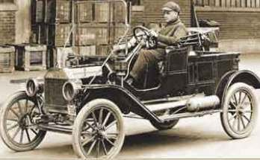
La competitividad en el mundo globalizado actual
La operativa en grandes series permite elevadas productividades, pero a cambio de:
» Elevados volúmenes de producción (que se ha de vender)
Producir en grandes series para alcanzar bajos costes debido a las economías de escala, costes que solo se lograrán si se vende todo al precio previsto
» Poca flexibilidad
Pues se produce operando al máximo de capacidad (no más, tampoco menos), con grandes máquinas y equipamientos y mucha automatización
» Niveles elevados de stock
Pues cada operación maximiza independientemente su productividad, lo que genera desequilibrios y, por tanto, stock. Grandes lotes, también son stock
» Respuesta (muy) lenta
En un lote de 1.000 uds., con un proceso es de 1 min., cada unidad se entregará
a los 1x1.000 = 1.000 minutos (casi 17 horas), en lugar de en 1 min.
» Un nivel de calidad incierto y costoso
La obsesión por la productividad en los puestos que procesan, llevan a atrasar
el control de calidad al final, lo que genera costes de reproceso y retrasos

Slide 4
La competitividad en el mundo globalizado actual
Por ello este modelo de gestión se ajusta mal a los criterios de competitividad:
■ Calidad costosa y mal asegurada si depende de inspección
■ Bajos costes… solo si se coloca el gran volumen en el mercado
…y además, hay costes elevados por otros conceptos (calidad, stock, etc.)
■ Respuesta (muy) lenta
■ Variedad de productos baja por la operativa en grandes lotes
■ Flexibilidad nula al operar al límite de capacidad
(ni más, ni menos, es decir a “piñón fijo” y con medios que lo exigen)

Slide 5
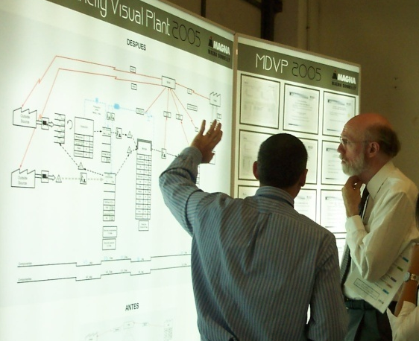
Lean Manufacturing y sus beneficios
Toyota desarrolló y aplica otra forma muy distinta de gestionar una compañía y sus procesos, que permite alcanzar todos los objetivos de la competitividad… porque está totalmente enfocado al cliente, su objetivo básico
El Sistema de Producción de Toyota (TPS)
se desarrolló con el objetivo de superar la operativa en grandes series
y el bajo nivel de eficiencia y competitividad que comporta
  Comparado con los métodos tradicionales
  de producción a gran escala,
  este sistema requiere (mucho) menos
  tiempo, consumo de recursos,
  actividades, capital y espacio
  para producir productos
  con menos defectos
  y en una variedad más amplia

Slide 6
Lean Manufacturing y la competitividad
El modelo de gestión Lean (basado en el TPS aplicado a todo tipo de actividades) cumple con todas las exigencias de la competitividad:
■ Volúmenes de producción ajustados a las necesidades reales
por no precisar operar a gran escala e incorporar sistemas pull
■ Bajos costes derivados de eliminar toda clase de desperdicios
en todos los aspectos del sistema (productos, procesos, logística, etc.)
■ Productividad elevada por la condición lean del sistema
(mínimo empleo de recursos, para el mismo resultado: resultado/recurso óptimo)
■ Niveles de stock muy bajos por equilibrado y lotes mínimos
■ Flexibilidad para ajustarse a las fluctuaciones de la demanda
debido a utilizar personal polivalente y medios de producción muy flexibles
■ Respuesta muy rápida por flujo y con lote mínimo (Just in time)
■ Calidad asegurada en cada operación (Jidoka, poka-yoke, autocontrol)
■ Variedad de productos elevada por operar con pequeños lotes
(además es una exigencia del flujo regular y de la eliminación de desperdicios)
Menos costes, más beneficios
Más
satisfacción del cliente

Slide 7
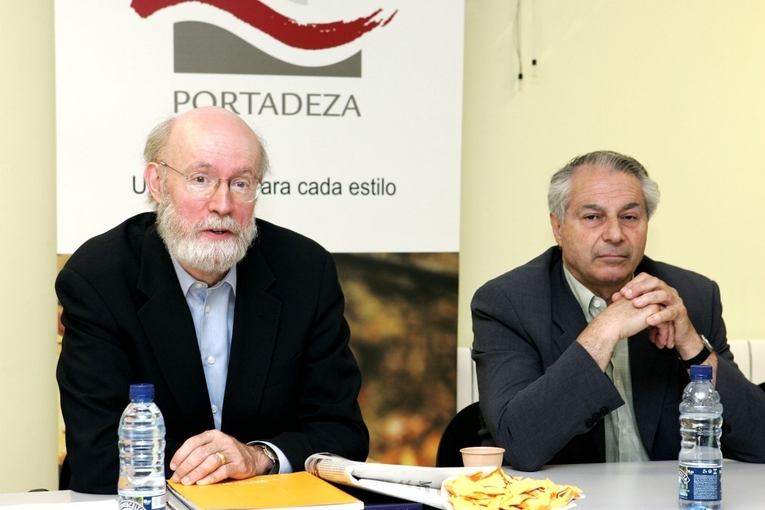
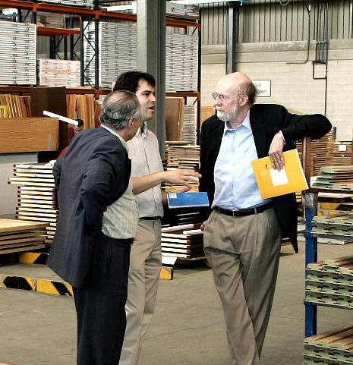
James Womack y los Institutos Lean en el mundo
J. Womack i D. Jones, desde los EE.UU. aconsejaron a los emprendedores, la adopción del TPS para mejorar todos los aspectos de la competitividad. Denominaron“Lean” (magro: sin despilfarros) a la gestión empresarial basada en la aplicación del TPS (1990).
Womack fundó el Lean Enterprise Institute (LEI) en Estados Unidos en 1997 y desde esta institución fomenta la implantación del sistema en cualquier tipo de procesos.
Desde el LEI, se ha creado una red mundial de Institutos Lean: la Lean Global Network (LGN)
En España fue creado el Instituto Lean Management en 2006, apoyado desde el LEI de Womack e integrado en la LGN

Slide 8
Lean Management
Principios básicos

Slide 9
Lean Management: Principios básicos
Dotar de flexibilidad al sistema
Eliminar desperdicios a distintos niveles
Valor
Producción
Pull
Flujo de Valor
MEJORA
CONTINUA
Flujo de procesos

Slide 10
Desperdicios: una pérdida de competitividad
Actividades de todo proceso empresarial:
ACTIVIDAD |  | PROCESO INDUSTRIAL | SERVICIOS MATERIALES | SERVICIOS PERSONALES | PROCESO ADMINISTRATIVO
Operación |  | Conexión del motor en un molinillo de café | Adición de la salsa a un plato de pescado | Radiografía en un proceso de chequeo | Introducción de los datos de una factura, en un ordenador
Inspección |  | Control de calidad de la conexión | Control del sabor y PH de la salsa | Control de datos de identidad del paciente | Comprobación de los datos de la factura
Espera |  | Puesto de conexión esperando el suministro de cables | Pescado esperando la adición de la salsa | Paciente tendido en una camilla, en espera del médico | Factura esperando la firma del responsable
Almacenaje |  | Molinillos montados almacenados en un carro | Recipiente con salsa ya elaborada para varios platos de pescado | Sala de espera con pacientes esperando ser llamados | Cubeta con facturas a introducir en un ordenador
Transporte |  | Carro con molinillos transportados a área de embalaje | Platos de pescado con salsa llevados a la mesa del cliente | Camilla con un paciente trasladada a un quirófano | Cubeta de facturas llevada a un archivador
D
Actividades que no aportan valor alguno
(desperdicios)

Slide 11
Implantación lean: Células flexibles eliminación de desperdicios (flujo) y flexibilidad (U)
Célula flexible en «U» con tres puestos de trabajo
1
2
3
4
ENTRADA
5
1
2
5
6
8
9
6
10
4
3
7
11
7
11
SALIDA
10
9
8

Slide 12
Implantación lean: Células flexibles eliminación de desperdicios (flujo) y flexibilidad (U)
Célula flexible en «U» con dos puestos
1
2
3
4
ENTRADA
5
1
2
33
6
7
8
6
9
5
4
11
10
7
11
SALIDA
10
9
8

Slide 13
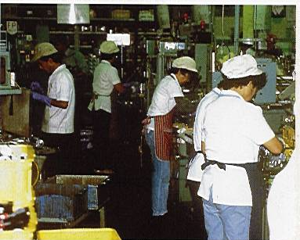
Implantación lean: Células flexibles eliminación de desperdicios (flujo) y flexibilidad (U)

Slide 14
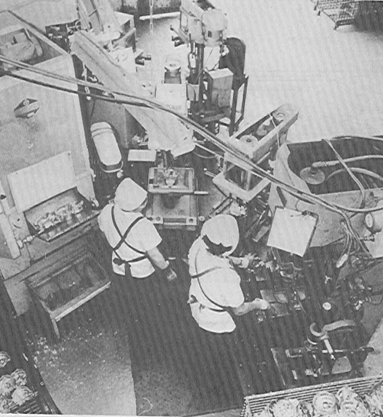
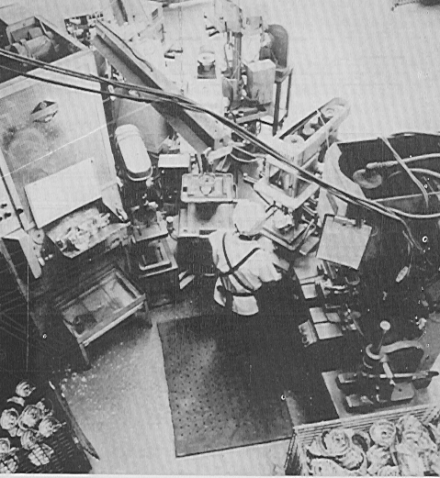
Implantación lean: Células flexibles eliminación de desperdicios (flujo) y flexibilidad (U)
+

Slide 15
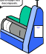

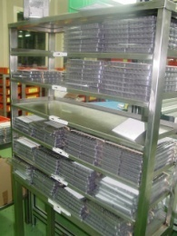
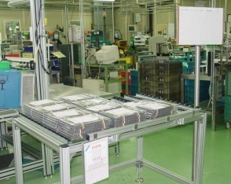
Comparación entre la empresa tradicional y la empresa Lean
Empresa tradicional
Empresa LEAN
Operaciones vinculadas
y trabajo en equipo
Operaciones de los procesos dispersas e independientes
Centro de Información para Empl
Objetivos de Negocio
Chatarra
Objvo
T. trabajado
Ene. Abr.. Jul. Dic.
Obj.
Envíos a tiempo
Obj.
Jan. Apr. Jul. Dec.
Jan. Apr. Jul. Dec.
Flujo complejo de todos los procesos
¿Dónde debo
dejar este
material?
Sistemas Pull
y flujo visible
Proceso
A
Proceso
B
Materiales limitados y controlados
Mucho material
(u otros elementos)
en los procesos
Flujo de materiales
(u otros elementos)
en lotes grandes
Flujo rápido, regular, estable
y frecuente,
en pequeñas cantidades

Slide 16
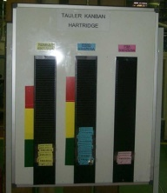
Comparación entre la empresa tradicional y la empresa Lean
Empresa tradicional
Empresa LEAN
Sistemas de gestión
y control complejos.
No estandarización
MRP
Organización, gestión y control, simple y visual.
Estandarización
Recursos técnicos complejos, costosos
e injustificados
Equipamientos simples,
pequeños y justificados
Control excesivo
Calidad total en toda la organización
POKA-YOKE
Falta de involucramiento del personal. Directivos no se hallan en ellos
Involucramiento y comunicación total.
Directivos en procesos y liderando con apoyo

Slide 17
Lean Management
Implantaciones Lean en empresas
El Instituto Lean Management de España

Slide 18
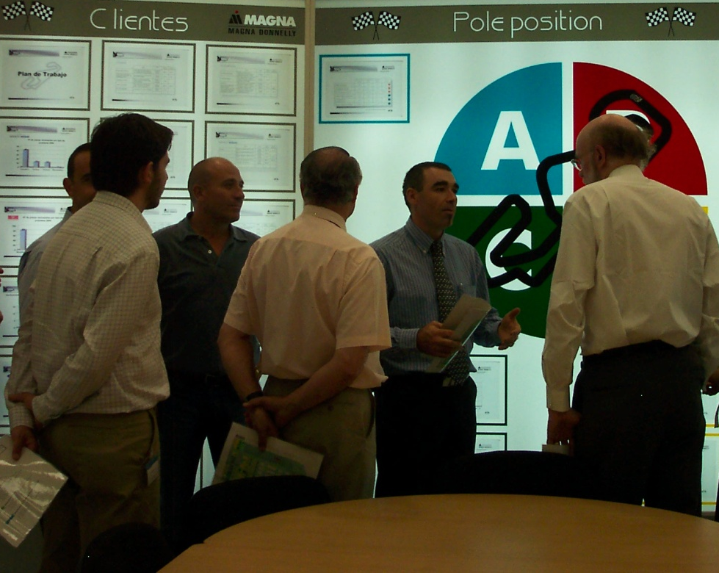
Lean Management: casos de empresas
■ Con la entrada en el siglo XXI ha aparecido un enorme interés por el lean
■ Pero hay un gran desconocimiento acerca de lo que supone realmente
■ Se le asimila más a un conjunto de técnicas que a un sistema integral de gestión
■ Muy pocas empresas aún, han seguido realmente y hasta el final, los pasos de Toyota
¿Es posible el lean, en España? Sin la menor duda.
» Ha habido casos de éxito en todos los sectores
» También ha habido muchos casos de fracasos, por falta
de la suficiente mentalización, apoyo y perseverancia
Casos de lean en España:
■ Compañías que implantan lean a nivel mundial y, con ello, también en España (multinacionales frecuentemente de capital extranjero)
■ Compañías de sectores dominados por el lean (el automóvil es el pionero), que lo precisan para mantener la competitividad
■ Compañías con fuerte vocación de mejora, que han creído en lean como sistema para mejorar mucho la eficiencia y competitividad.

Slide 19

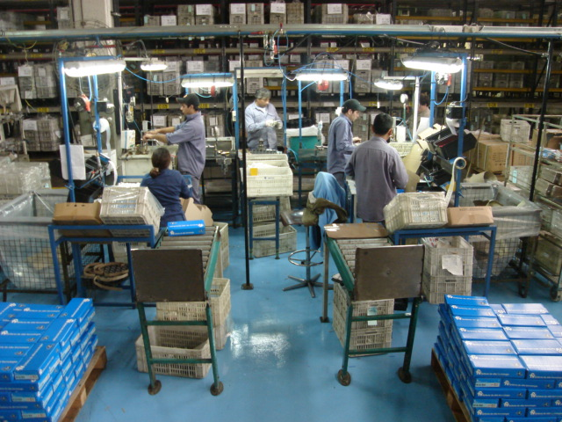
Juegos Cocina Dos Llaves
Indicadores

Slide 20
El Instituto Lean Management
de España forma parte de la
Lean Global Network impulsada desde
el Lean Enterprise Institute
fundado por Womack en los USA
Misión
  Difusión del pensamiento LEAN y su implementación en todos los sectores de la economía y funciones de la empresa, mediante conferencias, publicaciones y reuniones de trabajo, así como el desarrollo de investigación basada en implementaciones lean
Objetivos
  Cumplir con la misión encomendada, poniendo a disposición de la sociedad, documentación formativa y relativa a casos de imple-mentación del lean management, así como con la realización de actividades de generación de conocimiento acerca de lo que es y supone el lean, en especial en el entorno español.

Slide 21
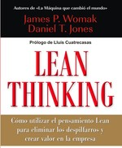
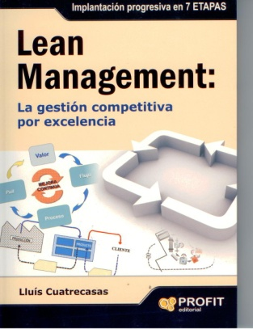
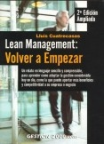

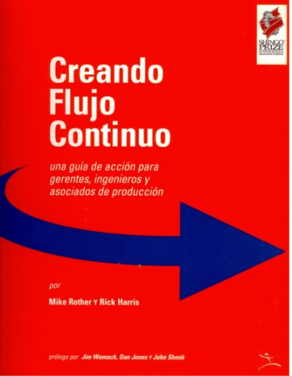
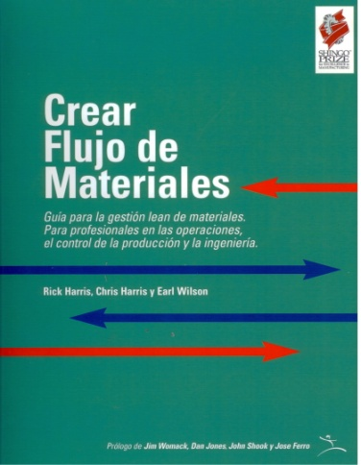
El Instituto Lean Management de España le recomienda la lectura de:
■ Lean Thinking, James P.Womack y Daniel T.Jones
  Del fundador del Lean Enterprise Institute, que expone con gran claridad los principios lean y muchos casos de empresas que los han adoptado
  ■ Lean Management. La gestión competitiva por excelencia, Lluís Cuatrecasas
  Del presidente del Instituto Lean español, que los aspectos más destacados del Lean management y cómo implantarlo en la realidad
  ■ Volver a Empezar, Lluís Cuatrecasas
  Del presidente del Instituto Lean español, que expone la transición al lean management de dos empresas y las incidencias que ocurren en ellas
  ■ Observar para crear valor, Mike Rother y John Shook
  Un manual del Lean Enterprise Institute (traducido) que le ayudará a comprender y llevar a cabo los aspectos básicos de una implantación lean
  ■ Creando flujo continuo Mike Rother y Rick Harris
  Un manual del Lean Enterprise Institute (traducido) que le ayudará a plasmar sus procesos en flujo, la primera acción en una implantación lean
  ■ Crear flujo de materiales, Rick Harris, Chris Harris y Earl Wilson
  Un manual del Lean Enterprise Institute (traducido) que le ayudará a mover los materiales en su proceso en flujo lean

Slide 22
Lean Management
R E S E R V A

Slide 23


Desperdicios o despilfarros: tipos
Desperdicio: actividad evitable que no aporta valor al producto objetivo del proceso
Panel de Herramientas
1. Sobre-
producción
2. Reprocesado
Proceso
A
Proceso
B
7. Sobre-
procesamiento
3. Movimiento
de material
TIPOS DE
DESPERDICIO
6. Inventario
4. Movimiento
de personal
5. Espera

Slide 24
Implantación lean: eliminación de desperdicios y mejora de todas las magnitudes de la competitividad
Maquina A
Maquina B
Maquina C
Ciclo: 2 min.
Uptime: 60%
IMPLANTACIÓN FUNCIONAL POR LOTES
Ciclo: 4 min.
Uptime: 50%
Ciclo: 3 min.
Uptime: 70%
LEAD TIME TOTAL : 1.651 minutos ■ STOCK MAXIMO : 100 unidades ■ PRODUCTIVIDAD: 7,5 unidades / hora
▼▼ CAMBIAR LA DISPOSICIÓN FÍSICA FUNCIONAL A IMPLANTACIÓN EN FLUJO ▼▼
Maquina A
Maquina B
Maquina C
IMPLANTACIÓN EN FLUJO NO BALANCEADA
Ciclo: 2 min.
Uptime: 60%
Ciclo: 4 min.
Uptime: 50%
Ciclo: 3 min.
Uptime: 70%
LEAD TIME TOTAL: 807 minutos ■ STOCK MAXIMO: 60 unidades ■ PRODUCTIVIDAD: 7,5 unidades / hora
▼▼ QUE EL FLUJO SEA CADA VEZ MÁS REGULAR, CONSTANTE E ININTERRUMPIDO ▼▼
Maquina A
Maquina B
Maquina C
Mejoras en averías y paros, calidad, tiempos de preparación, organización 5S
IMPLANTACIÓN EN FLUJO BALANCEADA
Ciclo: 2 min.
Uptime:60%
Ciclo:3min.
Uptime: 90%
Ciclo: 3 min.
Uptime: 90%
LEAD TIME TOTAL: 340 minutos ■ STOCK MAXIMO : 2 unidades ■ PRODUCTIVIDAD: 18 unidades /hora

